Slide 1
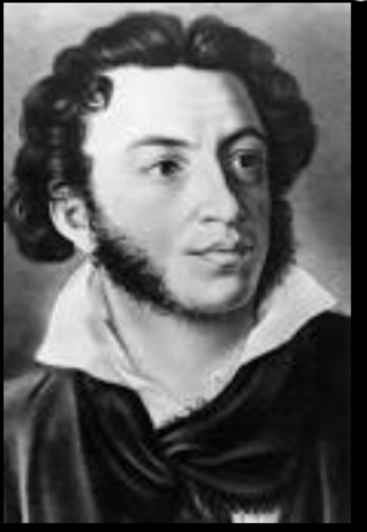
Сборник романтической лирики А. С. Пушкина

Slide 2
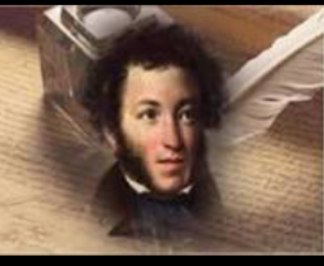
«Погасло дневное светило»
…Страны, где пламенем страстей
Впервые чувства разгорались,
Где музы нежные мне тайно улыбались,
Где рано в бурях отцвела
Моя потерянная младость…

Slide 3
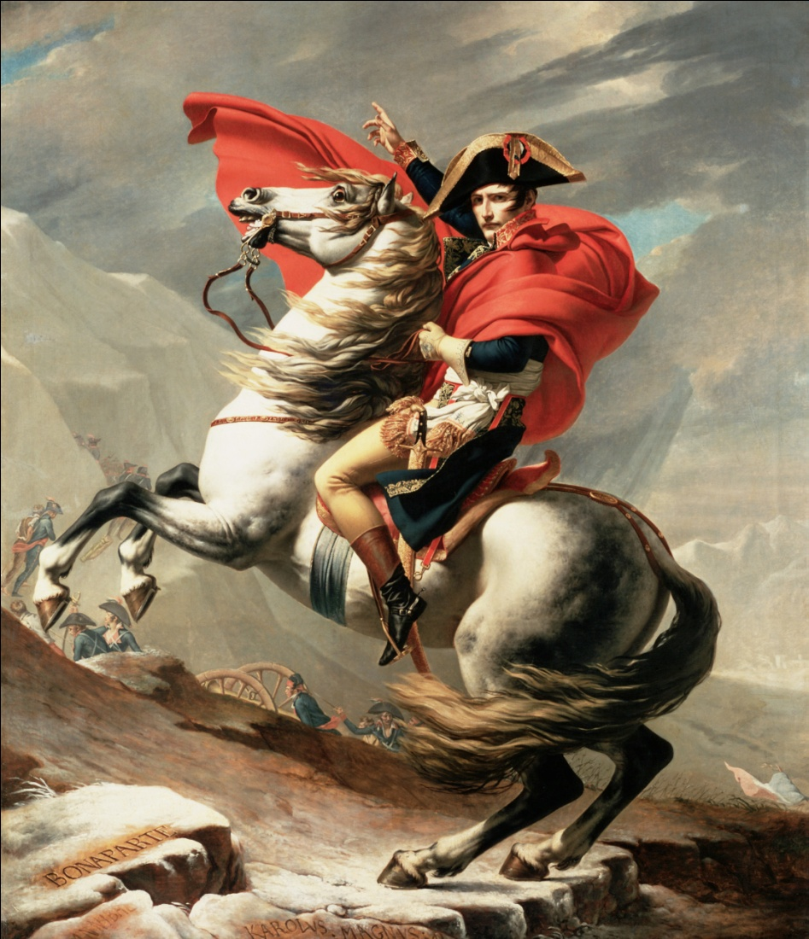
«Наполеон»
Чудесный жребий совершился:
Угас великий человек.
В неволе мрачной закатился
Наполеона грозный век.
Исчез властитель осужденный,
Могучий баловень побед,
И для изгнанника вселенной
Уже потомство настает

Slide 4
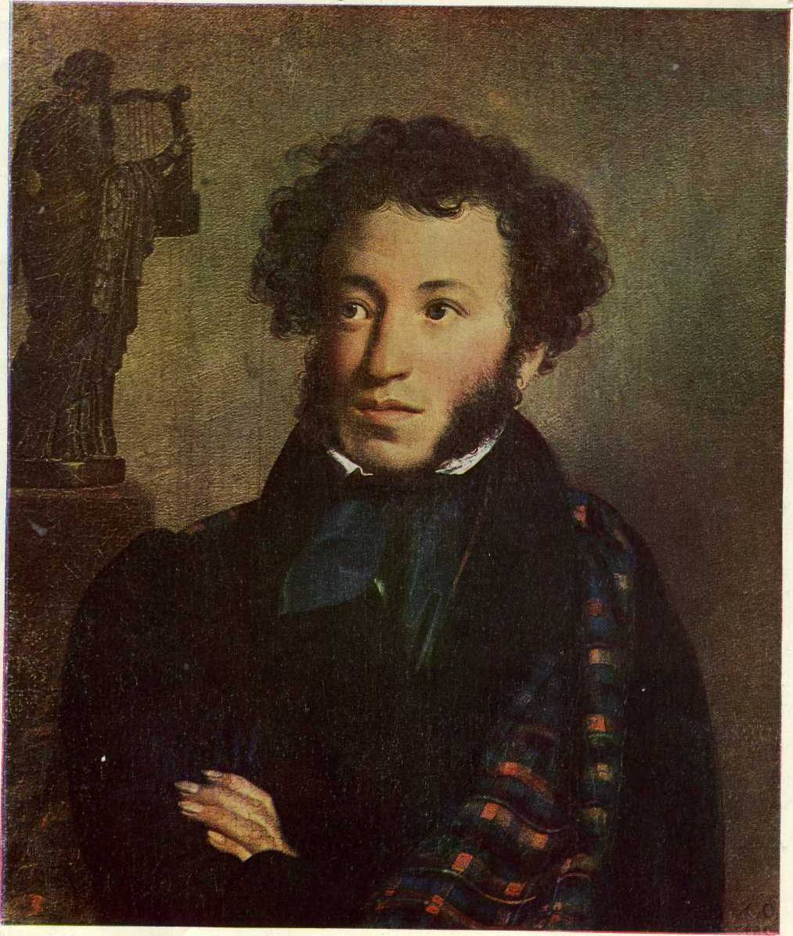
«Мое беспечное незнанье»
Мое беспечное незнанье
Лукавый демон возмутил,
И он мое существованье
С своим навек соединил.
Я стал взирать его глазами,
Мне жизни дался бедный клад,
С его неясными словами
Моя душа звучала в лад.
Взглянул на мир я взором ясным
И изумился в тишине;
Ужели он казался мне
Столь величавым и прекрасным?

Slide 5
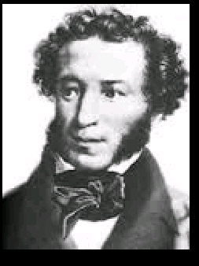
«Демон»
…Не верил он любви, свободе;
На жизнь насмешливо глядел—
И ничего во всей природе
Благословить не захотел.

Slide 6
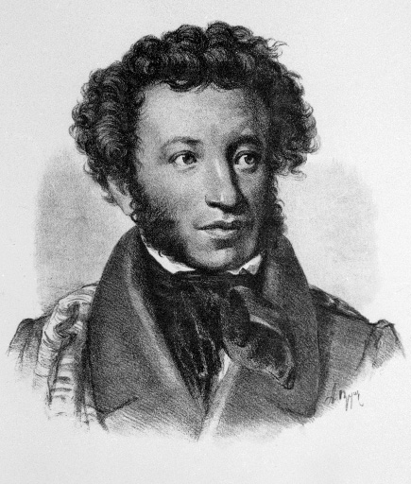
«К морю»
Исчез, оплаканный свободой,
Оставя миру свой венец,
Шуми, взволнуйся непогодой:
Он был, о море, твой певец.
Твой образ был на нем означен,
Он духом создан был твоим:
Как ты, могущ, глубок и мрачен,
Как ты, ничем не укротим…

Slide 7
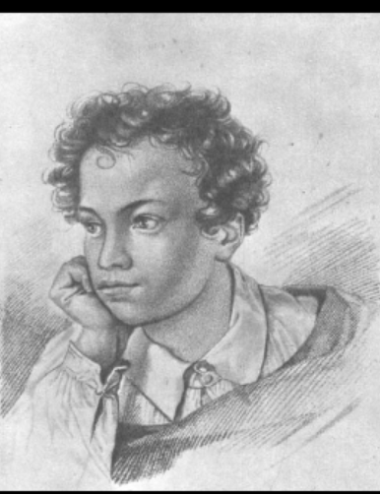
«Свободы сеятель пустынный…»
Свободы сеятель пустынный,
Я вышел рано, до звезды;
Рукою чистой и безвинной
В порабощенные бразды
Бросал живительное семя—
Но потерял я только время,
Благие мысли и труды…

